Slide 1
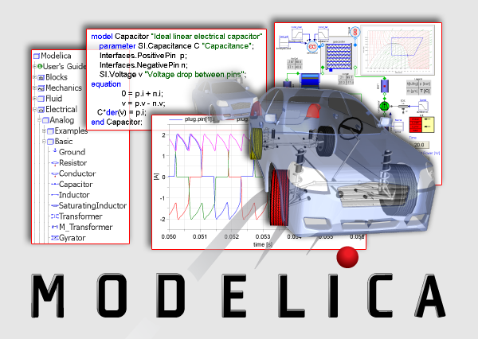
Adrián Cardona Ruiz
Grupo de Estimación, Predicción, Optimización y Control (GEPOC)
Escuela Técnica Superior de Ingeniería
Universidad de Sevilla
19 de Marzo de 2018

Slide 2
Índice
Introducción
Interfaces
Ejemplo 1
Librería HVAC
Algunos elementos
Ejemplo 2

Slide 3

Introducción
Lenguaje de programación desarrollado a partir de la idea de Hilding Elmqvist en 1996. Actualmente es desarrollado por Modelica Association.
Modelica es un lenguaje orientado a objetos que se basa en ecuaciones algebraicas, diferenciales y discretas para la creación de sistemas físicos.
Su objetivo es el de modelar el comportamiento dinámico de sistemas complejos.

Slide 4
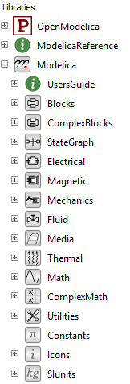
Para la creación de estos modelos podemos apoyarnos en la librería que nos viene por defecto, la cual contiene una gran cantidad de bloques.
De esta forma la creación de un sistemas más o menos complejo se compondría de soltar unos cuantos bloques en la ventana principal de la interfaz elegida, con la mínima interacción en el código.
Otra forma sería trabajar directamente sobre código. Personalmente, no recomiendo esta práctica, ya que para situar 1 solo componentes son bastantes líneas de código. Lo mejor es una combinación de ambas.

Slide 5
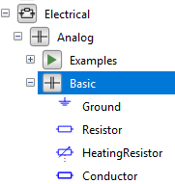
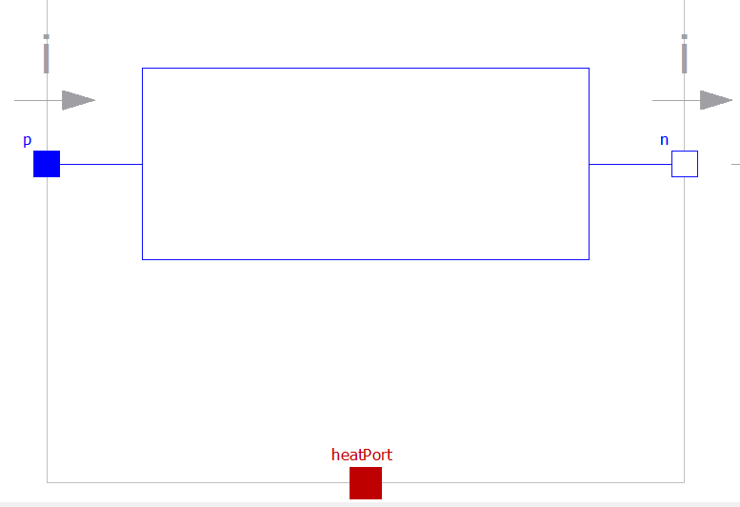
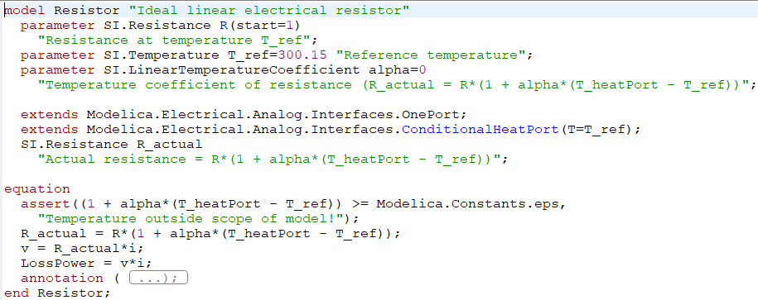
Dentro de cada grupo, existen diferentes elementos que nos ayudan a la hora de crear modelos complejos.
Si hacemos doble clic en ellos, nos aparecerá información acerca del elemento, tal información puede ser el icono que se mostrará en pantalla al usarse, de que componentes se nutre para describir el comportamiento deseado (lo mismo en código) y una pestaña aparte llamada “Documentation View” es la que se pueden incluir anotaciones.

Slide 6
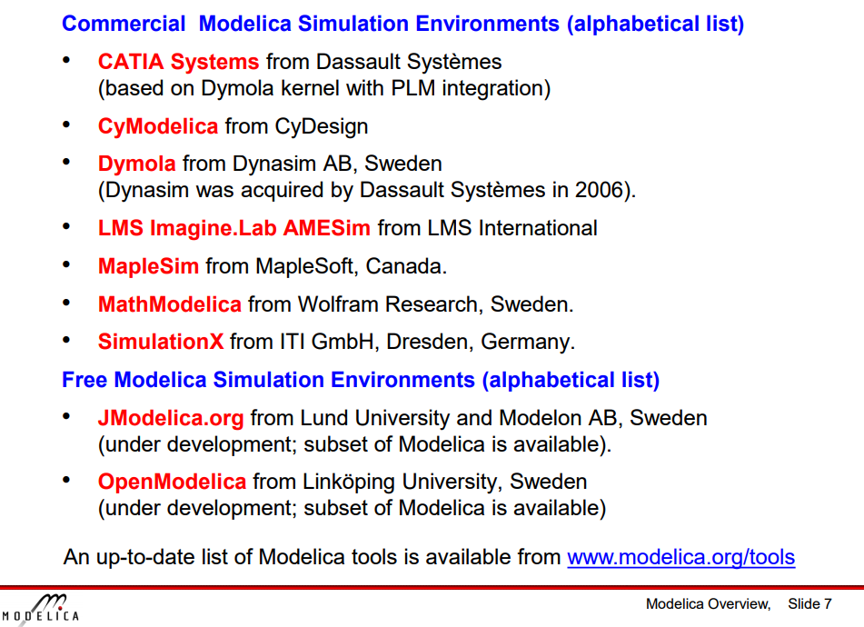
Interfaces
Existen diferentes opciones para utilizar Modelica.
Estas son algunas de las opciones que podemos elegir. Las opciones Open Source están en continúo desarrollo y algunas veces podemos experimentar fallos con la interfaz en cuestión.

Slide 7
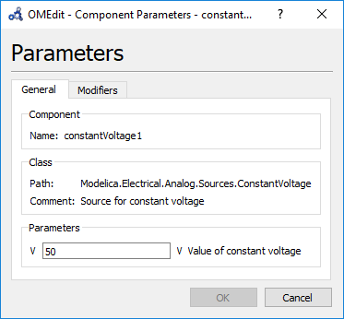
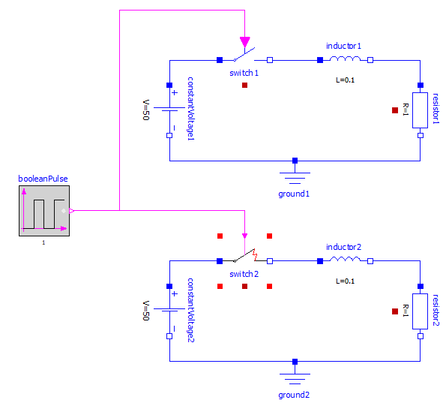
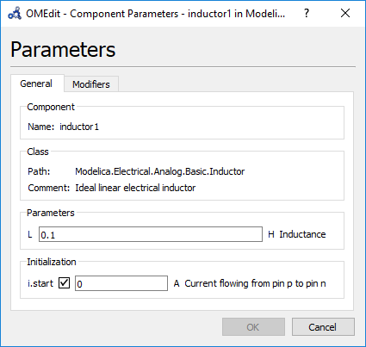
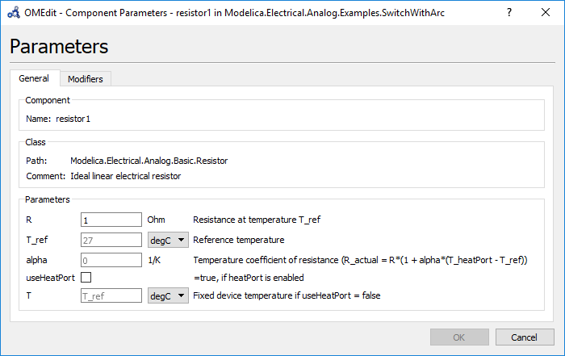
Ejemplo 1

Slide 8
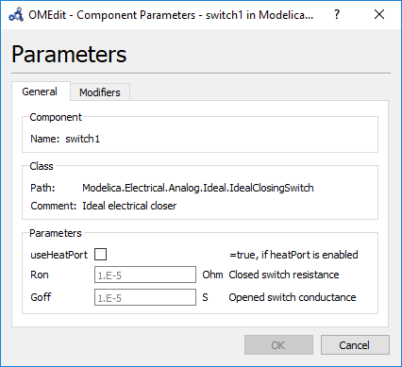
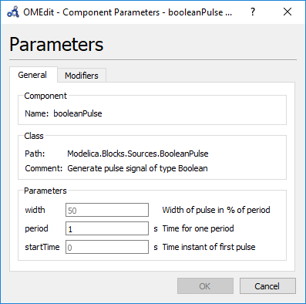
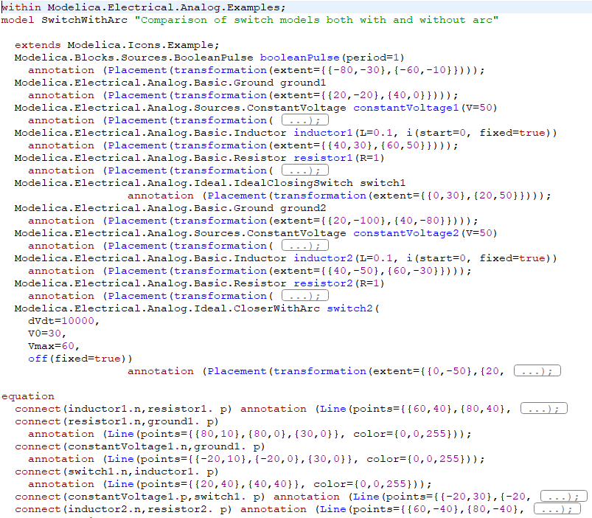
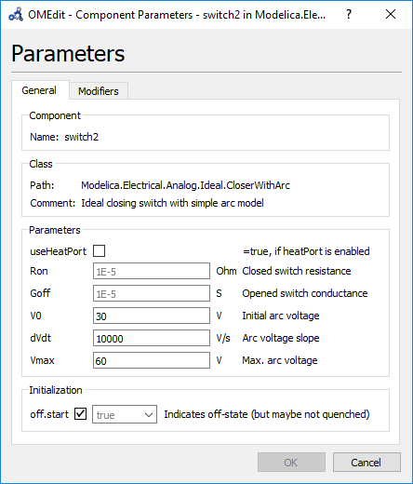

Slide 9
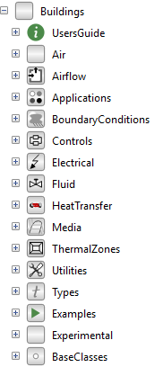
Librería HVAC
Desarrollada por Simulation Research Group, perteneciente al Lawrence Berkeley National Laboratory, integrado en el Departamento de Energía de la Universidad de California.
La librería consta de 15 módulos, entre los que destacan:
Fluids: Es de largo el módulo con mayor número de componentes. En el se integran intercambiadores de calor, humidificadores, calderas, dampers, ventiladores y sensores entre otros.
Heat Transfer: Este módulo recopila todo lo referente a transferencia de calor, por ello me refiero a conducción, convección y radiación, aunque es conveniente tener en cuenta la librería raíz de Modelica que contiene componentes más generales.
Controls: Compuesta de elementos para representar el control de procesos de climatización. Contamos con los típicos PID, además de la posibilidad de modelar la ocupación (personas) de una habitación.

Slide 10

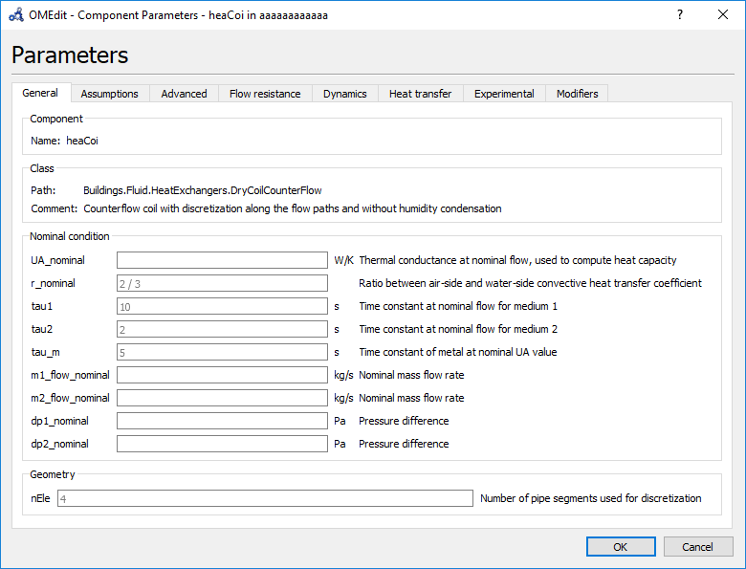
Algunos elementos

Slide 11

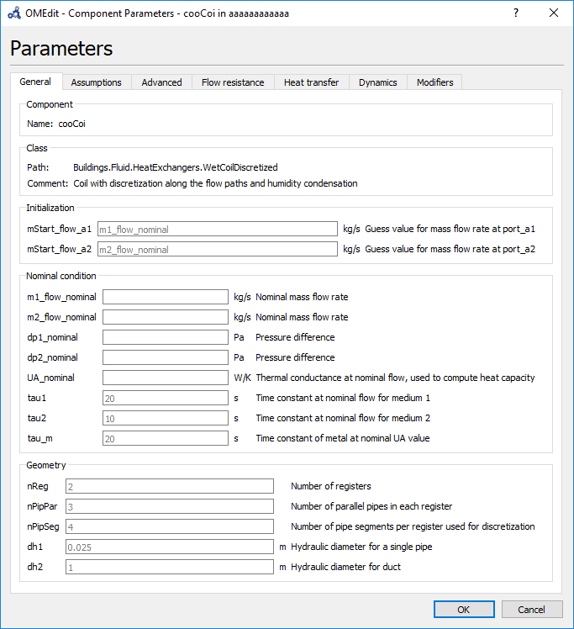

Slide 12

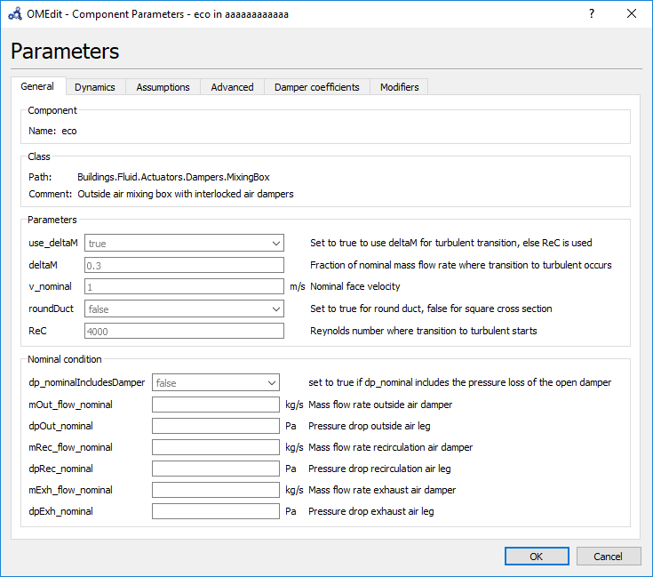

Slide 13

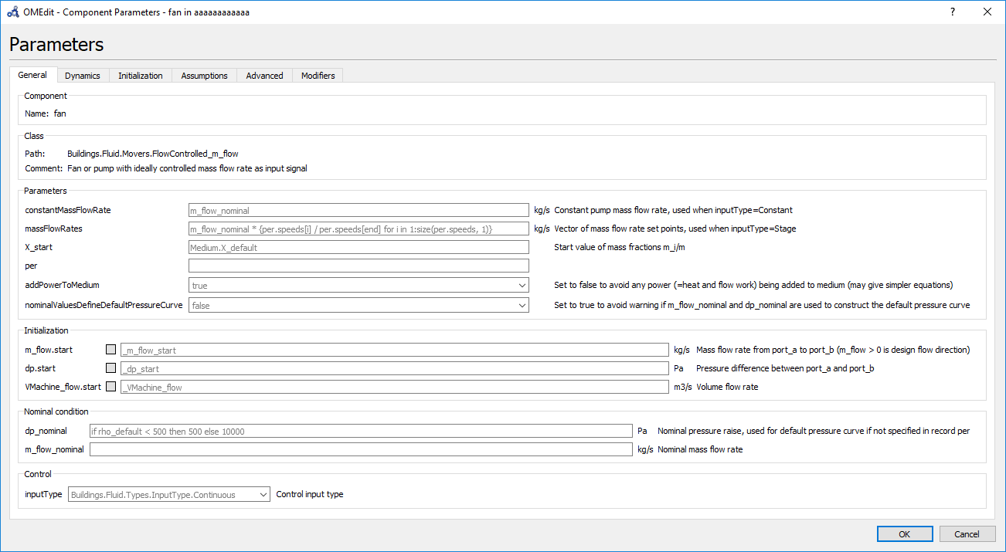

Slide 14

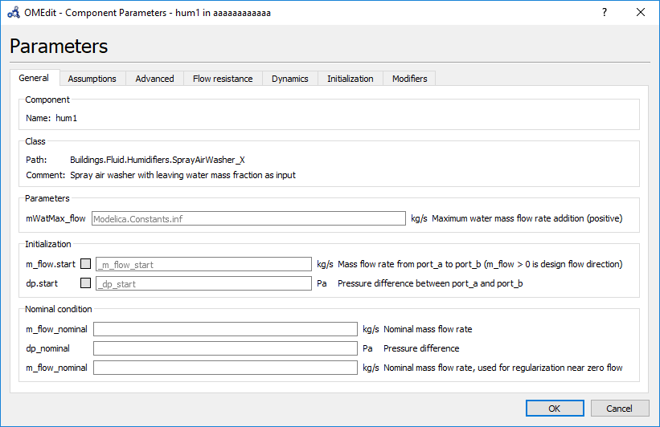

Slide 15

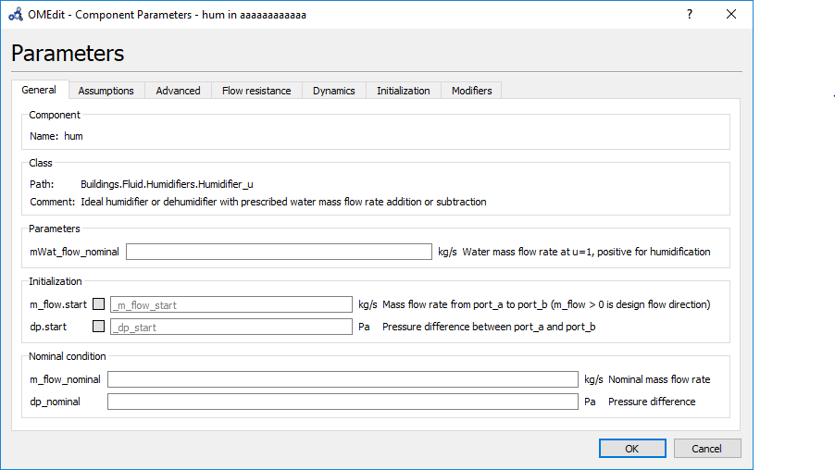
19/03/2018
Grupo de Estimación, Predicción, Optmización y Control
15

Slide 16
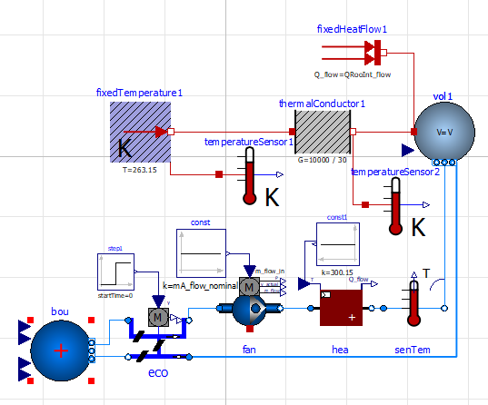
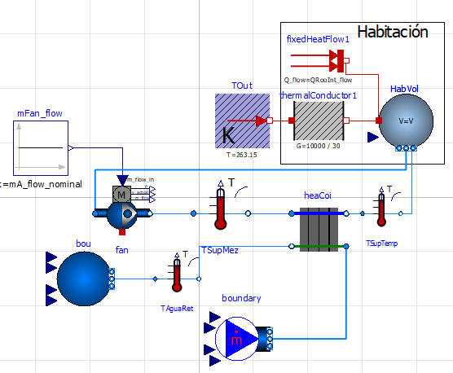
Ejemplo 2
SpaceCoolingtut1.mo
Aguatut.mo

